Slide 1
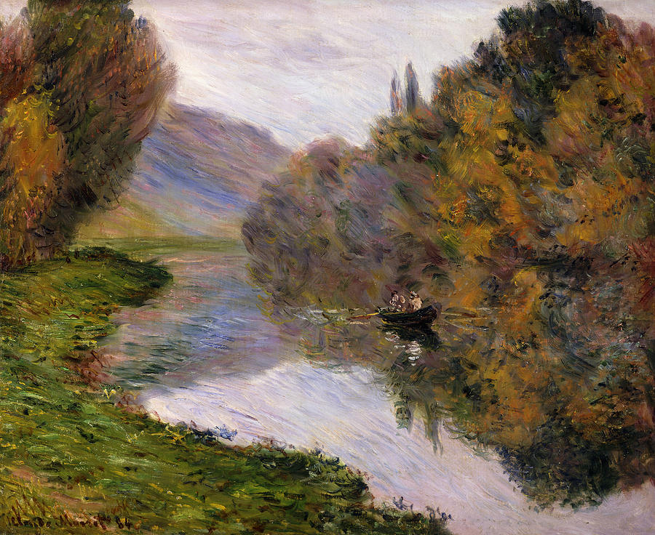

Agronomia/UFSC
Claude Monet
Boat on the Seine near Jeufosse

Slide 2

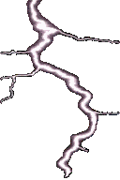


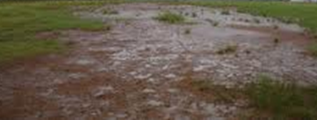



Precipitação
Ocorre escoamento superficial quando a intensidade da chuva supera a capacidade de infiltração do solo.
Embora receba o nome de “superficial”, compreende todos aqueles fluxos de água que ocorrem sobre o terreno, mesmo que isso implique fluxo em meio a camadas de vegetação viva, de resíduos vegetais, rochas ou outros materiais.
Distingue-se do escoamento subterrâneo por ser um fluxo muito mais rápido.
Escoamento
superficial
‘
Lençol freático
Escoamento subterrâneo
Prof. Luiz CP Martini

Slide 3
O escoamento superficial é formado pelo acúmulo de água que é formado em diferentes pontos da área de captação de chuva.
Quanto mais impermeável for o terreno, menor a capacidade de infiltração e tanto maior será a quantidade de água acumulada na superfície. Se a o terreno não for completamente plano, essa água irá escoar em direção aos cursos d’água naturais ou drenos artificiais.
Evidentemente, quanto maior a declividade do terreno, tanto mais rápido será o escoamento e a água irá concentrar-se em certo trechos em um tempo muito curto.
Dessa forma, quanto mais impermeável for a superfície e maior a declividade do terreno, maior o volume de escoamento superficial e maior será a vazão descarregada devido à ocorrência de uma chuva intensa.
Escoamento Superficial

Slide 4
Na animação a seguir, deve-se notar que no começo da chuva de intensidade uniforme (tempo t₁) a vazão na foz da bacia é pequena, pois apenas uma pequena porção da área total de captação contribui para formar essa vazão.
À medida que o tempo passa, cada vez mais área contribui para formar a vazão, que cresce rapidamente.
Em dado tempo, chamado de “tempo de concentração” (t_{c}), toda a área de captação está contribuindo para a vazão que se forma na saída da bacia.
No tempo de concentração, ocorrerá a vazão máxima para aquela intensidade de chuva. Caso a chuva continuar e a intensidade não mudar, a vazão estabiliza.
A chuva distribui-se de forma uniforme em toda a área da bacia
Curso d’água
t_{c}
Chuva
t₃
Vazão
máxima
t₂
Vazão
t₁
t₁
t₂
t₃
t_{c}
Tempo
Foz
A vazão concentra na saída da bacia
Escoamento Superficial

Slide 5
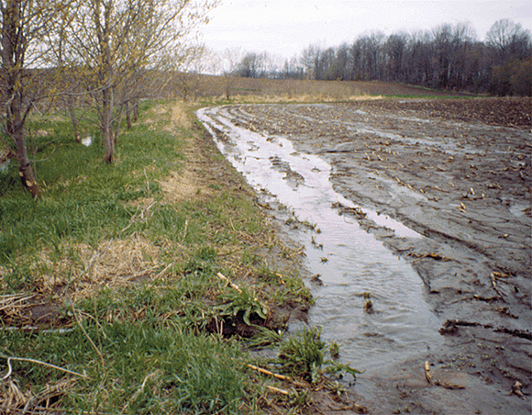
O escoamento superficial é indesejável em áreas cultivadas devido ao potencial erosivo (energia) da água que se desloca sobre o terreno, formando sulcos e causando transporte de sedimentos.

Slide 6
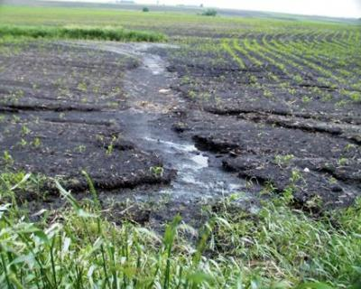
O escoamento superficial é um dos responsáveis pela degradação acelerada de solos agrícolas no mundo todo.

Slide 7
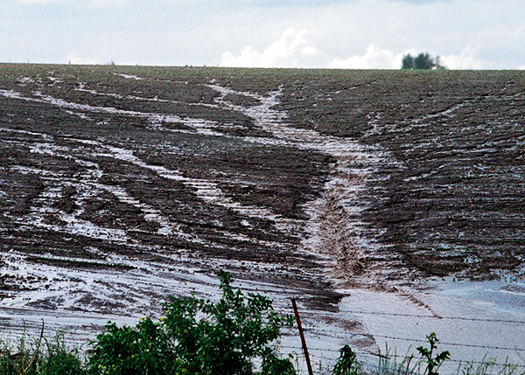
Após este nível de degradação, áreas como esta tornam-se inaptas para agricultura.
O controle da erosão hídrica é fundamental para sustentabilidade da agricultura.

Slide 8
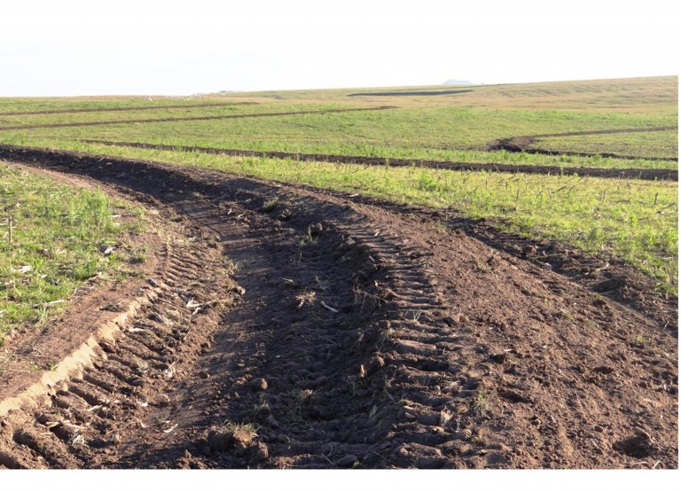
Práticas mecânicas de controle da erosão hídrica, como este conjunto de terraços, baseiam-se em métodos destinados à redução do volume e da velocidade do escoamento superficial.

Slide 9
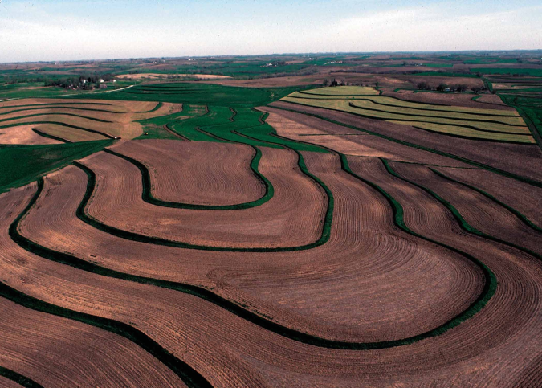

Slide 10
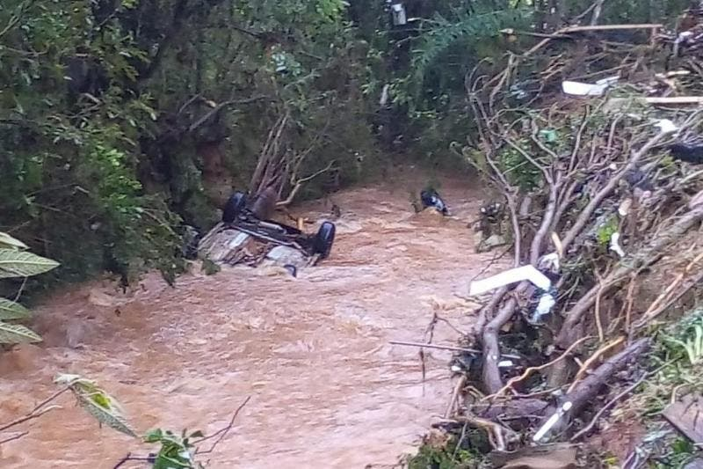
As enxurradas são resultado direto do escoamento superficial que se originam de chuvas intensas em áreas suscetíveis.

Slide 11
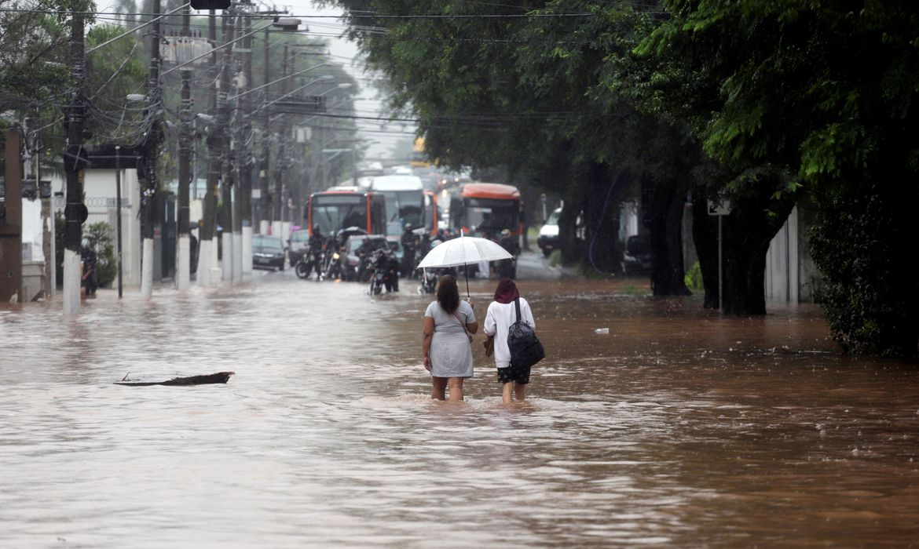
Em áreas urbanas predominam superfícies impermeáveis ou com baixa capacidade de infiltração de água no solo. Dessa forma, as enxurradas são um problema sério em cidades espalhadas nos mais diversos climas do Brasil e do mundo.

Slide 12
